Slide 1
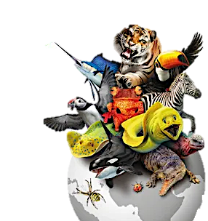
Características principales del Reino Animal
Alum:Bruce Kam Briones Grado:1º ”A” de secundaria Prof:Alvaro Ruiz

Slide 2
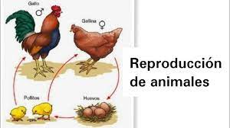
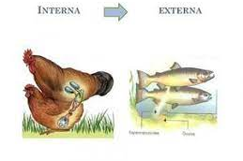
Se reproducen sexualmente
Las especies animales se reproducen sexualmente, es decir, mediante la cópula de dos individuos de sexos opuestos (macho y hembra) y del intercambio de gametos o células sexuales dotadas de la mitad de la carga genética del individuo, y que además poseen tamaños y formas notoriamente diferentes.

Slide 3
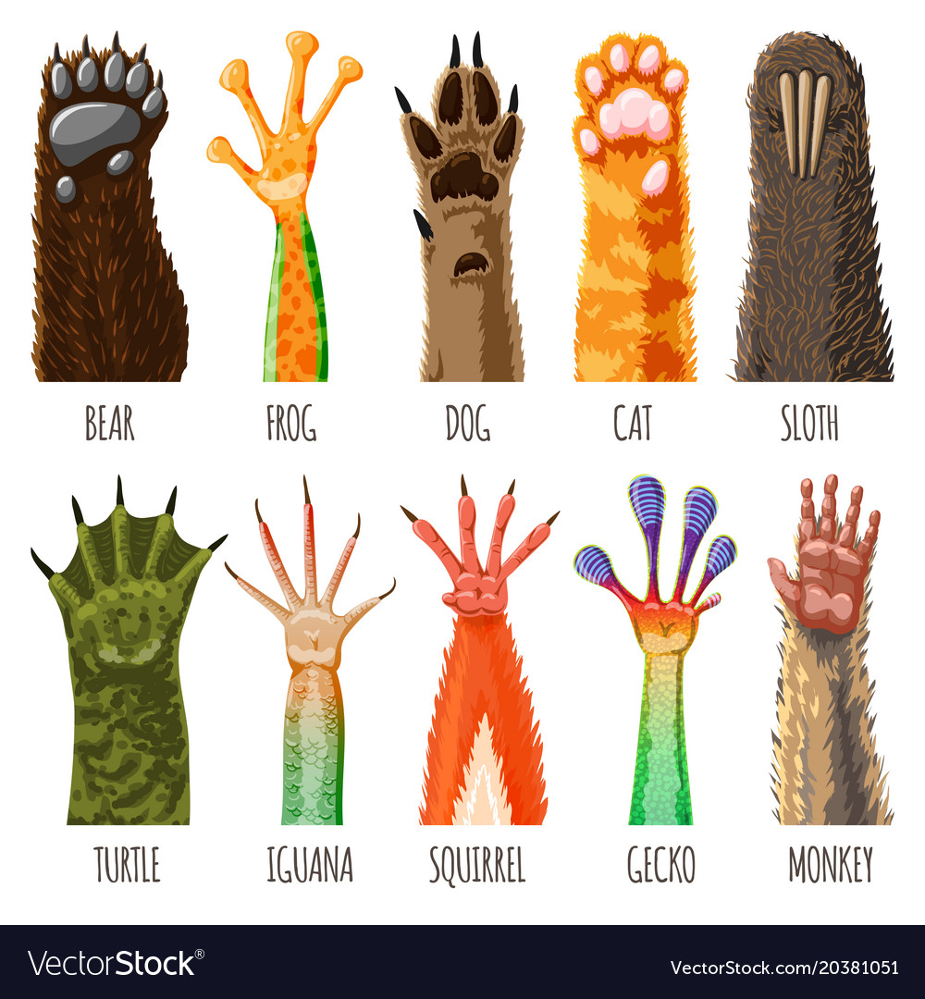
Poseen movilidad propia.
Este es uno de los principales rasgos distintivos de los animales: pueden desplazarse a voluntad, ya sea en agua, aire o tierra, empleando para ello extremidades especializadas: alas, aletas, patas, piernas. Gracias a ello pueden cambiar de hábitat y buscar uno más propicio, escapar de depredadores o perseguir a sus presas

Slide 4
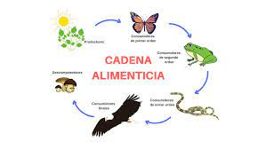
Son heterótrofos.
El metabolismo de los animales no puede producir su propio alimento como lo hacen las plantas, por lo que deben consumir materia orgánica proveniente de otros seres vivientes para sobrevivir. Dicha materia orgánica es digerida hasta obtener sus nutrientes esenciales es decir dependen de otros animales para sobrevivir.

Slide 5
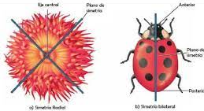
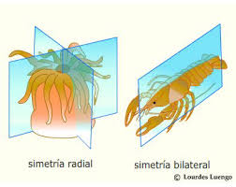
Poseen cuerpos simétricos.
Los cuerpos de los animales pueden ser divididos en dos mitades idénticas. La primera es la simetría bilateral (se divide el cuerpo de manera longitudinal) por ejemplo mosca, mariquita, mariposa, etc ; y la segunda es la simetría radial (se divide el cuerpo en base a su radio, ya que es circular)por ejemplo corales, esponjas, medusas, etc.

Slide 6
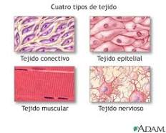
Son organismos eucariotas policelulares y tisulares.
Esto significa que los cuerpos de los animales están conformados por tejidos que, a su vez, se componen de diversos tipos de células organizadas entre sí.
Poseen un núcleo celular definido, en el que se halla contenida la información genética del individuo. Estas células carecen además de cloroplastos y de pared celular.

Slide 7
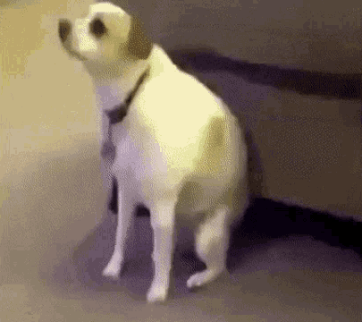
Muchas gracias por su atención.

